Slide 1
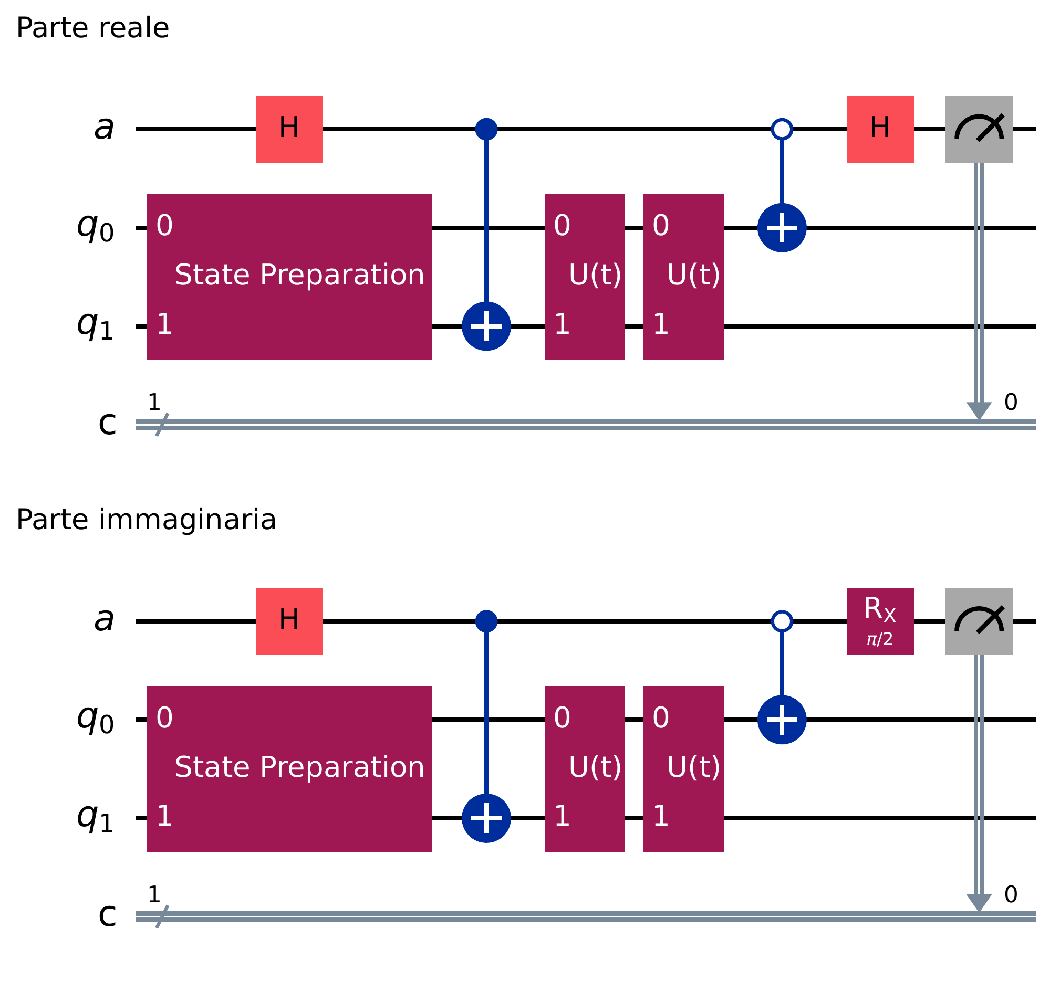
RISULTATI
Correlatori dinamici
C^{αβ}(t) = ⟨ψ₀|σ^{α}(t) σ^{β}(0)|ψ₀⟩
36 combinazioni possibili
2 siti × 3 componenti (α,β ∈ {x,y,z})
12 nulle all'istante iniziale (simmetria)
nessuna resta nulla per ogni tempo
Correlatore di riferimento: C₁₁^yz
Criterio: ricchezza spettrale
a₂/a₁ = 0.71 (tre pesi comparabili)
Nel trimero lo stesso metodo si applica al punto R0 — nessuna differenza concettuale rilevante

